Slide 1
课程表安排与工件
排序加工模型
华东理工大学 鲁习文
xwlu@ecust.edu.cn
一、课程表安排问题
二、工件排序加工问题

Slide 2


一、课程表安排问题
问题的提出：
考虑某校的课程安排问题，假设每天有L节课,
一周有T节课.全校有m 门课程，n位教师， s
个教室， : 一周内第 i位教师在第 j 课程
的教学时数。由于设备上的原因，有些课程只
能在某些教室上课，并且有些教师对上课时间
提出要求。请建立课程安排的数学模型。

Slide 3
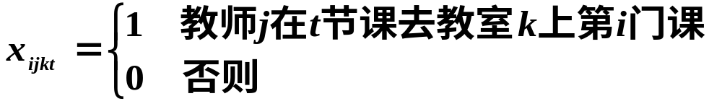
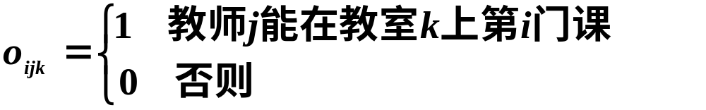
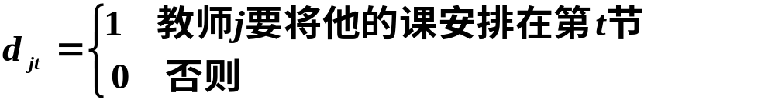
建立模型
建立的数学模型如下：

Slide 4
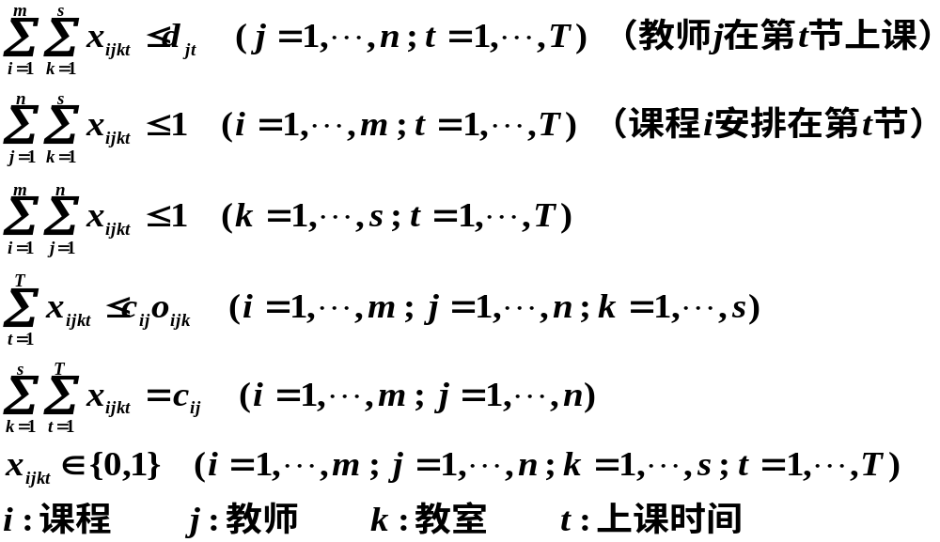
模型求解
这是一个 0-1规划-布尔规划

Slide 5
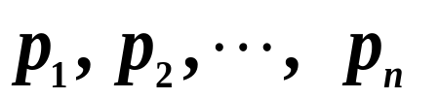
二、工件排序加工问题
问题的提出：
有m台同型机器，有n个零件要在这类机器
上进行加工，假如各个零件的加工时间分
别为： 试建立使加工任务均衡
的数学模型。

Slide 6
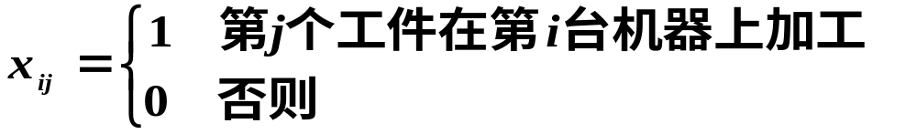
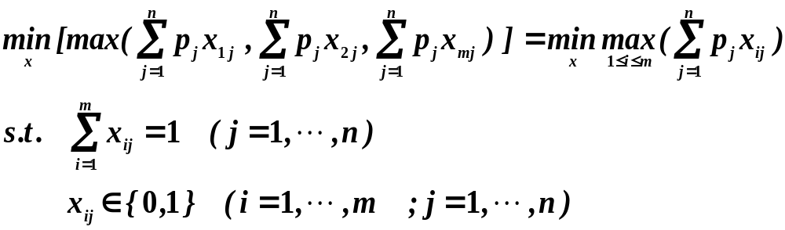
建立模型
这也是一个 0-1整数规划

Slide 7
Thanks！

